Slide 1


OS DESAFIOS E OS CAMINHOS PARA A
UNIVERSALIZAÇÃO
DOS SERVIÇOS DE SANEAMENTO

Slide 2
A AESBE
Apresentação
Entidade civil sem fins lucrativos, fundada em dezembro de 1984, que tem como missão representar as Empresas de Saneamento Básico Estaduais;
Atua na defesa dos interesses das associadas e desenvolve ações para a transferência de melhores práticas, processos e técnicas visando a otimização dos serviços de saneamento básico prestados à população;

Slide 3
Atuação das Associadas
Promovem o abastecimento de água em 4.012 cidades do total de 5.570, o que representa 72% dos municípios brasileiros;
Atendem a 73,6% da população urbana do país, ou seja, cerca de 125 milhões de pessoas.
COBERTURA URBANA DE ÁGUA |  |  | COBERTURA URBANA DE ESGOTO (coleta)
Nº de municípios atendidos | População atendida | Percentual da população (%) | Nº de municípios atendidos | População atendida | Percentual da população (%)
4.012 | 124.876.824 | 73,6 | 1.268 | 98.812.904 | 58,2
Dados: SNIS 2013

Slide 4



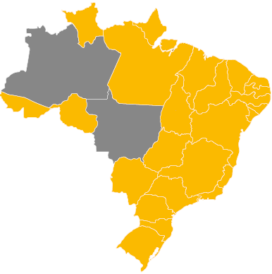






















Atuação das Associadas

Slide 5
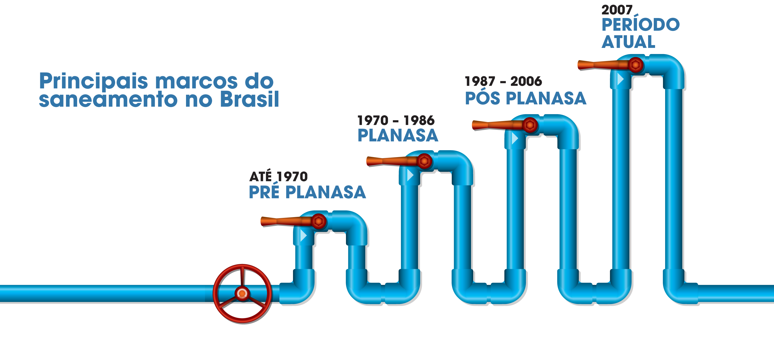
Breve histórico
(Anos 1970) PLANASA – Prestadores organizados sob a forma de monopólios naturais permanentes vinculados às condições geográficas e ambientais. Por essa razão, atualmente, a prestação dos serviços no país está majoritariamente organizada em âmbito regional, com 25 sociedades de economia mista sob o controle societário dos estados.
O PLANASA consistia de ações envolviam planejamento, normalização, desenvolvimento e padrão de financiamento e que propiciou ao país uma consistente expansão dos serviços, em um período de forte crescimento populacional e urbanização;
(Anos 1980) - Extinção do BNH e do Planasa;

Slide 6
Breve histórico
(Anos 1990) - Investimentos reduzidos a apenas 0,25% do PIB em função das limitações ao crédito ao setor público, impostas em 1999, além do contingenciamento orçamentário e da ausência de instrumentos regulatórios efetivos de indução à eficiência e de atração de investimentos;
(Anos 2000) – Sanção da Lei 11.445/2007 que estabeleceu diretrizes nacionais para o saneamento básico.

Slide 7

Pós-Lei
Ganhos
Estabelecimento de diretrizes que proporcionaram previsibilidade e maior segurança jurídica ao setor;
Estímulo à gestão de qualidade por meio de estabelecimento de instrumentos de gestão (planos de saneamento) que exigem soluções integradas e o regate da cultura de planejamento;
Possibilidade de novos arranjos institucionais na prestação dos serviços de saneamento; e
Estabelecimento do preceito da universalização dos serviços.

Slide 8
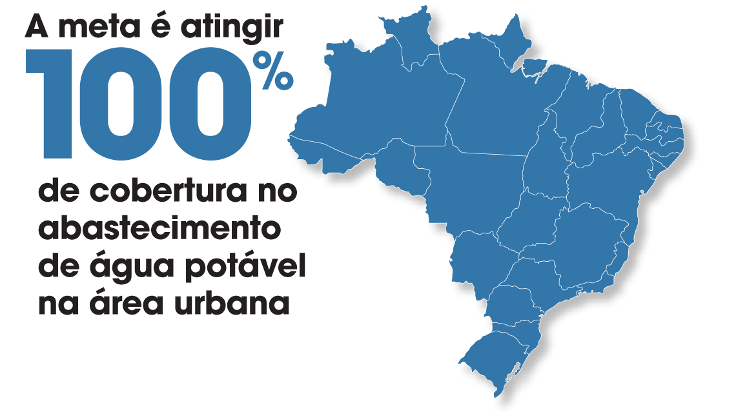
Pós-Lei
Desafios
Implementação da Lei Nacional do Saneamento:
Elaboração dos Planos de Saneamento; e
Implementação da regulação do setor;
Cumprimento do Plansab – plano que define estratégias para o alcance da universalização dos serviços até 2033:

Slide 9
Pós-Lei Desafios
Determina como metas: o atingimento de 100% de cobertura de água potável para a área urbana, ou de 99% quando incluídas as áreas rurais; e o atingimento de 93% de cobertura de esgotamento sanitário para a área urbana, ou de 92% quando também incluídas as áreas rurais;
Prevê investimentos da ordem de R$ 508 bilhões para a universalização dos serviços de abastecimento de água potável, esgotamento sanitário, manejo de resíduos sólidos e drenagem urbana. Para água e esgoto o montante é de R$ 303 bilhões;
Cenário irreal – projeção adotada pelo Plansab prevê que o país apresentará uma inflação de 3,5% ao ano e taxa de crescimento anual de 4%, até 2033;
Imprevisibilidade da garantia dos recursos – apenas assegura a previsibilidade dos recursos nos próximos cinco anos.

Slide 10
Pós-Lei Desafios
Revitalização das prestadoras de saneamento – Desenvolvimento e cumprimento de ações que visem a eficientização da Gestão Operacional e do Desenvolvimento Institucional dessas empresas;
Problema da titularidade dos serviços nas Regiões Metropolitanas e nos municípios;
Tributação elevada incidente sobre o setor, a exemplo do PIS/COFINS. A estimativa para 2014 é de R$ 3 bilhões, ou seja, 25% do total de investimentos no setor;
Elevação dos custos de energia elétrica, que representa atualmente o segundo maior gasto das Companhias Estaduais de Saneamento;
Exigências excessivas dos órgãos de controle e de fiscalização sobre a atuação do setor de saneamento.

Slide 11


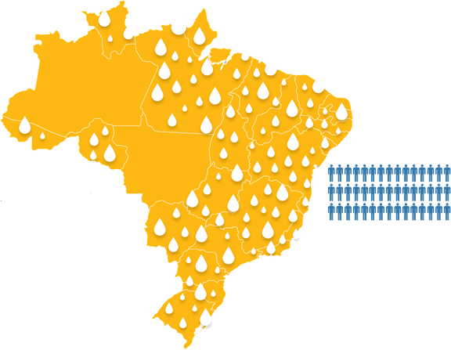
Evolução dos Indicadores
Inserção de indivíduos aos sistemas de abastecimento de água e de coleta de esgotos operados pelas Companhias Estaduais de Saneamento:
Equivalente à população de Taiwan: 23.367.776
Dados: SNIS

Slide 12

Evolução dos Indicadores
Dados: SNIS

Slide 13
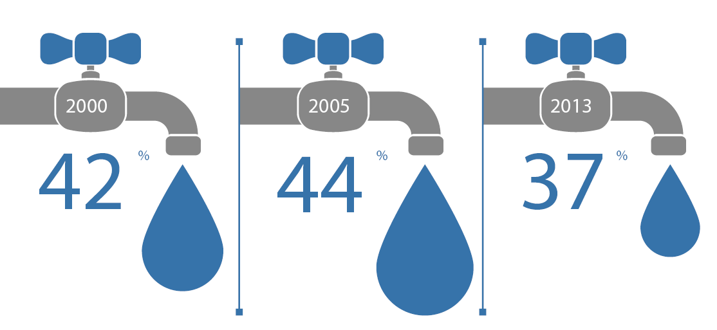
Evolução dos Indicadores
Dados: SNIS

Slide 14

Agenda propositiva da AESBE
Regulação do setor de saneamento:
Estabelecimento de um único prestador do serviço para vários municípios, contíguos ou não;
Uniformidade de fiscalização e regulação dos serviços, inclusive de sua remuneração; e compatibilidade de planejamento.
Estruturação das agências reguladoras para garantir que haja independência decisória, autonomia administrativa, orçamentária, financeira, transparência, tecnicidade, celeridade e objetividade nas decisões.

Slide 15

Agenda propositiva da AESBE
Centralização dos recursos para saneamento:
A Aesbe propõe que seja escolhido um único Ministério para ser o responsável pelo desenvolvimento do saneamento no país, o qual deva centralizar e gerir os recursos para o setor.

Slide 16
Agenda propositiva da AESBE
Simplificação dos processos de financiamento:
Eliminação da duplicidade na fase de análise das propostas, com isso os prazos de contratação poderiam ser reduzidos para pouco mais de um ano sem nenhum comprometimento do processo;
Divulgação dos dados do FGTS no primeiro trimestre, permitindo às operadoras antecipar o planejamento e os projetos, o que dará mais agilidade na implantação dos empreendimentos.

Slide 17
Agenda propositiva da AESBE
Criação do Fundo Garantidor e Locação de Ativos:
Criação de Fundo Garantidor de PPPs e Locação de Ativos que possibilite que às operadoras com menor poder de negociação ter, nos primeiros anos do contrato, acesso a recursos para suportar as contraprestações.
Linhas de crédito para desenvolvimento operacional:
Criação de programa específico de linhas de financiamento e do OGU destinados a programas de combate as perdas, com base em critérios objetivos atrelados a metas de desempenho e eficiência operacional das empresas de serviço.

Slide 18

Agenda propositiva da AESBE
Aperfeiçoamento do SNIS/SINISA:
Escolha de um conjunto de dados e índices que possam ser apurados e trabalhados de forma mais rápida;
Utilização de recursos de programas do BID ou BIRD, como o Interáguas, obtidos com o Banco Mundial pelo Ministério das Cidades para o desenvolvimento de um sistema de informação mais robusto e confiável.

Slide 19
Agenda propositiva da AESBE
Infraestrutura de saneamento para conjuntos habitacionais:
Liberação de recursos para implantação dos Conjuntos Habitacionais concomitantemente com os recursos para implantação de sistemas de água e esgoto a fim de viabilizar que os conjuntos possam ser ocupados imediatamente após a conclusão;
Considerar as obras necessárias para atendimento dos conjuntos habitacionais como obras incidentes possibilitando que os responsáveis pelos empreendimentos também assumam a implantação dos sistemas de saneamento necessários desde que aprovados previamente pelas operadoras e com a fiscalização destas.

Slide 20
Agenda propositiva da AESBE
Desoneração do PIS/COFINS atrelado a investimentos

Slide 21


Agenda propositiva da AESBE
Política Energética Específica para Saneamento
A Aesbe propõe que o setor de saneamento, que é eletrointensivo, seja tratado de forma diferenciada no tocante às tarifas, redução de custos extras, manutenção de preço único nas 24 horas do dia, uma vez que o abastecimento humano não pode ser interrompido.

Slide 22
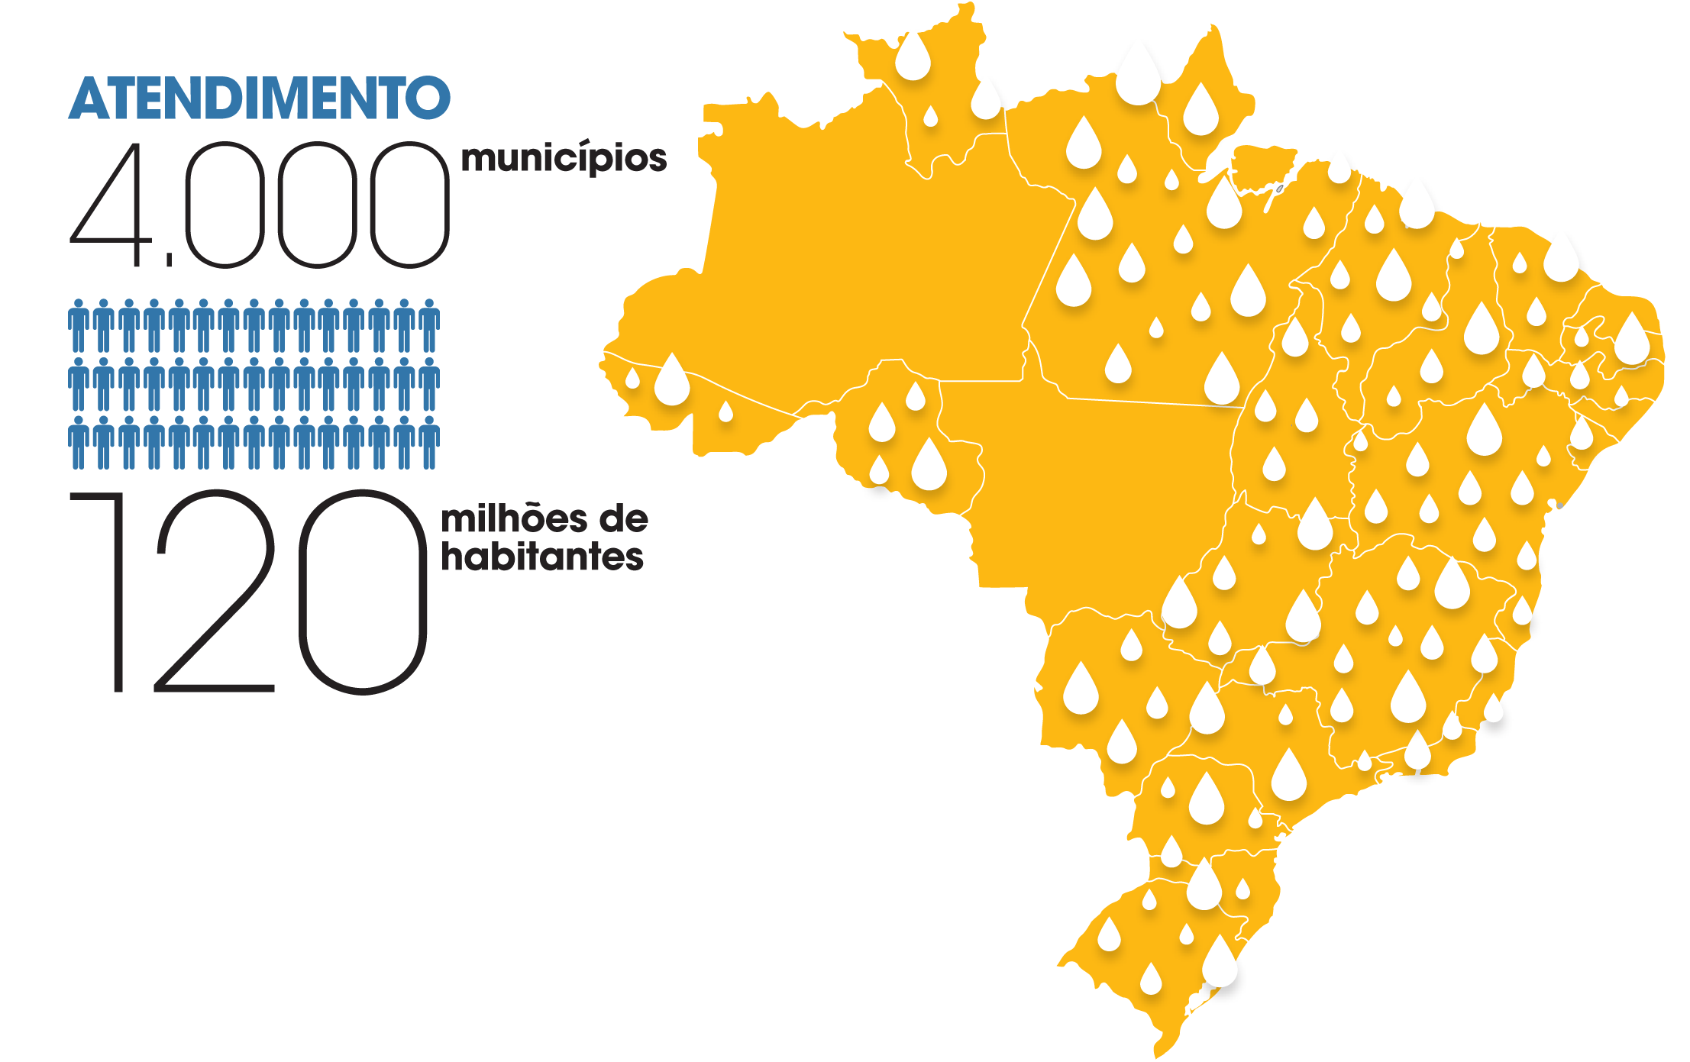
Agenda propositiva da AESBE
Apoio técnico aos Planos Municipais de Saneamento:
Disponibilização, além de recursos, de apoio técnico na contratação, desenvolvimento e acompanhamento desses planos.

Slide 23
Agenda propositiva da AESBE
Subsídio para as tarifas sociais de água e de esgoto:
Promoção de subsídios à população que realmente precisa, e que se enquadre dentro dos critérios estabelecidos para outros benefícios sociais do governo;
A inclusão do subsídio para o saneamento na política social do Governo Federal.

Slide 24
Roberto Tavares
Presidente da Aesbe

